Slide 1
Sistemi i Menaxhimit të Bibliotekës
Library Management System — Projekt Semestral
Inxhinieria dhe Integrimi i Softuerit — Programi Master
Prof. Besart Prebreza

Slide 2
Problemi
Menaxhimi manual i librave dhe huazimeve (regjistra/Excel)
Humbje gjurmimi të afateve të kthimit
Mungesë njoftimesh automatike për anëtarët
Vështirësi në raportim (libra më të kërkuar, vonesa)

Slide 3
Zgjidhja
Aplikacion web që digjitalizon tërë procesin
Role të veçanta: Admin (bibliotekar) dhe Anëtar
Kërkim, huazim dhe kthim librash online
Njoftime automatike me email për afatet e kthimit

Slide 4
Arkitektura dhe Teknologjitë
Arkitekturë 3-shtresore: Frontend → REST API → Databazë
Backend: Node.js + Express.js
Databaza: SQLite (e migrueshme në PostgreSQL)
Autentifikim: JWT + bcrypt
Integrim i jashtëm: Email API (Nodemailer) + cron job

Slide 5
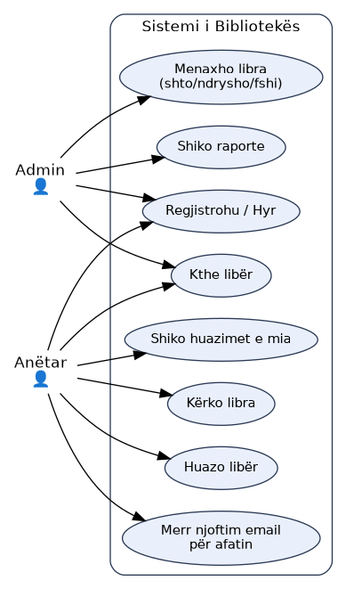
Use Case Diagram

Slide 6
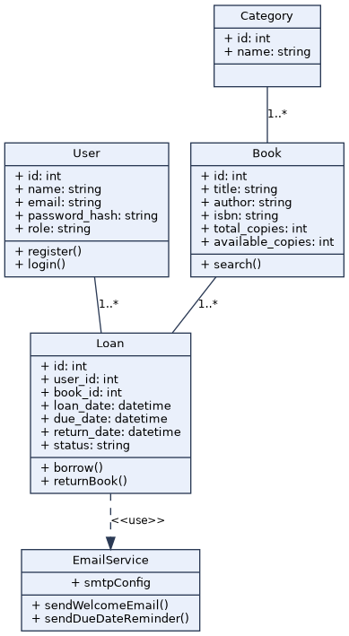
Class Diagram

Slide 7
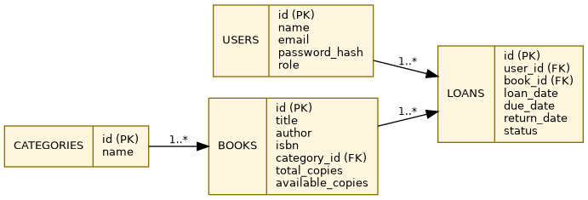
ER Diagram (Databaza)

Slide 8
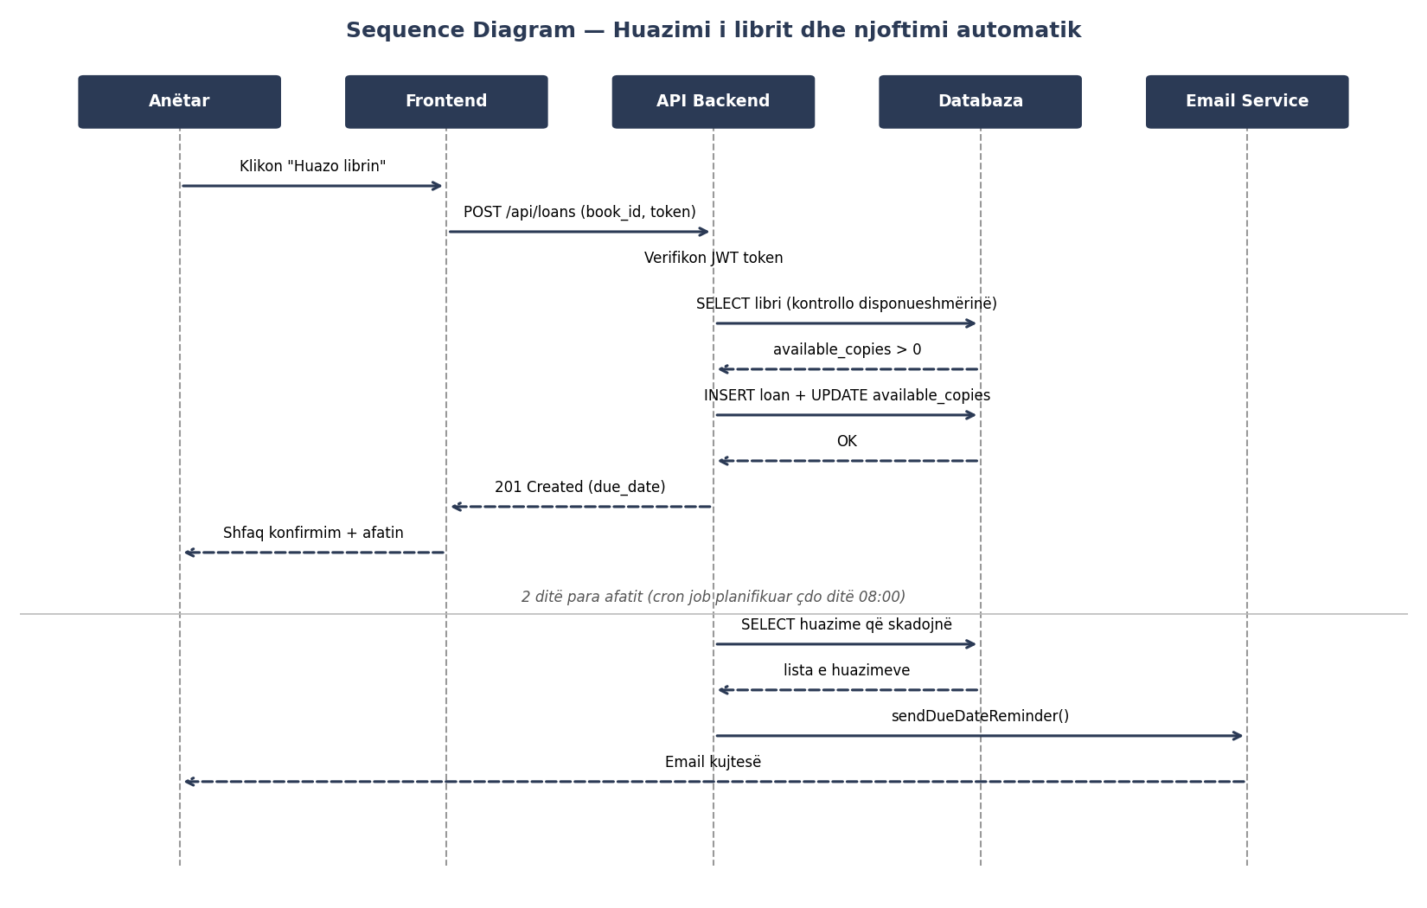
Sequence Diagram — Huazimi i librit

Slide 9
Integrimi me Shërbim të Jashtëm
Email API (SMTP përmes Nodemailer)
Email mirëseardhje automatik pas regjistrimit
Cron job ditor (08:00) që kontrollon afatet dhe dërgon kujtesa
Modul i izoluar (emailService.js) — lehtë i zëvendësueshëm

Slide 10
Testimi
10 teste integrimi (Jest + Supertest)
Mbulojnë: regjistrim, login, autorizim sipas roleve
Kërkim librash, huazim, kthim, dhe raste kufizuese
Të gjitha 10 testet PASS ✓

Slide 11
Demonstrimi Live
1. Regjistrim/Login si Anëtar
2. Kërkim libri
3. Huazim libri (kontroll disponueshmërie)
4. Kthim libri
5. Panel Admin: shtim libri + raport huazimesh

Slide 12
Përfundime dhe Punë të Ardhshme
Sistemi plotëson kërkesat minimale teknike të projektit
Arkitekturë e shtresëzuar, e gatshme për zgjerim
Punë e ardhshme: aplikacion mobil, integrim pagesash për gjoba,
sistem rezervimi paraprak për librat e huazuar

Slide 13
Faleminderit!
Pyetje?

